Slide 1




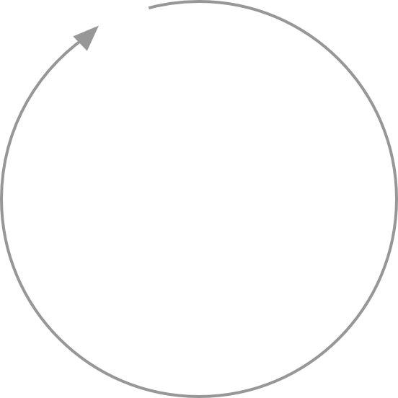




项目标题
Review & Reflect
Interests & Aims
Focus & Question
添加您的机构徽标
Action Plan
Plans & Methods
Interpretation
Data Engagement
姓名及所属机构
模板改编自 [ED:Talk（基于证据的教育对话）工具包]
感谢 Riikka Hofmann 与 Sonia Ilie 的支持。©2019
剑桥大学教育学院

Slide 2
探究情境
请简要描述以下与您探究相关的内容：
探究情境：
学科/领域：
主题：

Slide 3
探究循环
兴趣与目标
确定兴趣点和目标
焦点与探究问题
回顾与反思
审视整个过程的运作方式
细化焦点和研究问题，
与T-SEDA相关联
行动计划
探究计划与方法
基于探究结果优化实践
规划探究,
选择适当的方法和工具
阐释
思考探究结果，反思其潜在含义
进行探究，收集证据
数据处理
Notes:
When you talk through the cycle, include info about:
The challenge in your setting that you wanted to address
The project’s goal
Activities, steps taken and resources used
Timeline
Ethical issues
What you evaluated and How - including tools / measures / data

Slide 4
开展探究过程的经验
项目实际开展情况：
取得的积极成效：
面临的挑战：

Slide 5
探究结果 / 发现
● 目标实现情况如何？有哪些已经达成/未达成？
● 达成目标的过程是怎样的？
● 您认为引发变化的关键机制是什么？

Slide 6
对话式教学/学习资源
请简要描述您所设计的教学/学习资源
Notes:
Move this earlier if appropriate

Slide 7
反思
（请选择以下任意一项或最多两项作为您的反思重点）
  我的收获：
  最大的启发：
  本次项目带来的最大影响：
  最令人失望的地方：
  最令人惊喜的地方：
  推进项目过程中获得的最大支持 / 成功的关键条件：
  如果重来一次，我会做出哪些不同的选择
● 如果同事也想尝试，我的建议是……
Notes:
[Choose one or a maximum of two of below to focus on]
What I learned:
My biggest insight:
The project’s biggest impact:
The biggest disappointment:
The biggest surprise:
The biggest support in carrying out the project / conditions for success:
What I would do differently next time:
My advice to a colleague trying this out:

Slide 8
下一步计划
我接下来的具体计划：
我将如何持续推进这一实践：

Slide 9
反思探究循环
兴趣与目标
焦点与探究问题
回顾与反思
行动计划
探究计划与方法
阐释
数据处理

